Slide 2
FUNDAMENTALS OF SOIL SCIENCE
أساسيات
التربة العامة

Slide 3
إعداد
الأستاذ الدكتور مظفر احمد الموصلي

Slide 4
القسم النظري
الفصل الأول : مفهوم التربة
الفصل الثاني : نشوء وتصنيف الترب
الفصل الثالث : الخواص الفيزيائية للتربة
الفصل الرابع : ماء التربة امتحان 2014/3/17
الفصل الخامس: الخواص الكيميائية للتربة
الفصل السادس : ملوحة التربة
الفصل السابع : الخواص الحيوية للتربة
الفصل الثامن : المادة العضوية
الفصل التاسع : العناصر الغذائية الكبرى
الفصل العاشر : العناصر الغذائية الصغرى
الفصل الحادي عشر : الأسمدة والتسميد
الفصل الثاني عشر : تربة المشاتل والبساتين

Slide 5
الفصل الثالث الخواص الفيزيائية للتربة

Slide 6
للخواص الفيزيائية للتربة أهمية كبيرة في استعمالاتها الزراعية والهندسية، فهي مهمة في عمليات تسوية التربة وصيانتها وريها وبزلها وتسميدها وحصاد الحاصل، وأهم تلك الخواص .....

Slide 7
لون التربة Soil Color
من أوضح صفات التربة وأكثرها استخداماً في الوصف، نسبة كبيرة من أسماء الترب تعتمد على اللون. يتأثر لون التربة بنوع المعادن المكونة للمادة الاُمْ والتربة وحالة التأكسد والاختزال لتلك المعادن وخاصة تلك الحاوية على الحديد والمنغنيز إضافة إلى محتوى التربة من المادة العضوية المتفسخة (الدبال) ونسبة الرطوبة. وكل لون له دلالة معينة.

Slide 8
الترب البيضاء، وفيها كاربونات الكالسيوم هي الغالبة فيه، مع ان الترب المالحة بيضاء أيضا
الترب السوداء، وفيها المادة العضوية وخصوصا المتحللة
الترب الحمراء، وفيها اكاسيد الحديد
الترب الصفراء، وهي الترب الصحراوية التي يغلب عليها كمية الرمل
الترب الخضراء، وفيه عنصر المنغنيز هو الغالب
الترب المزرقة، دلالة على سوء الصرف وتغدق التربة
الترب الرمادية، تدل على وجود الكوارتز وكربونات المغنيسيوم

Slide 9
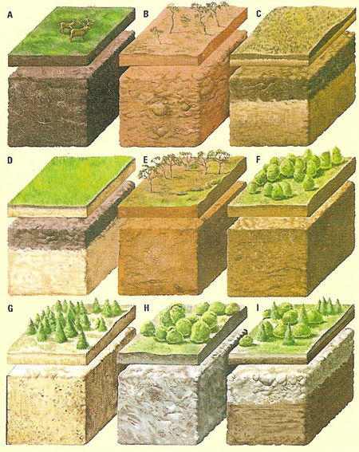

Slide 10
يعين لون التربة من خلال خواص الضوء الأساسية الثلاثة وهي
هيو hue ويتعلق بطول الموجة الضوئية
فاليو value وهو السطوع أو اللمعان حيث يتعلق بكمية الضوء
كروما chroma ويدل على النقاوة النسبية للموجة الضوية
هذه الخواص الثلاثة وضعت في كتاب للألوان، أول من وضعها العالم منسل Munsell، فمثلا 10YR 6/3 تدل 10YR على الهيو و 6تدل على الفاليو و3 على الكروما

Slide 11
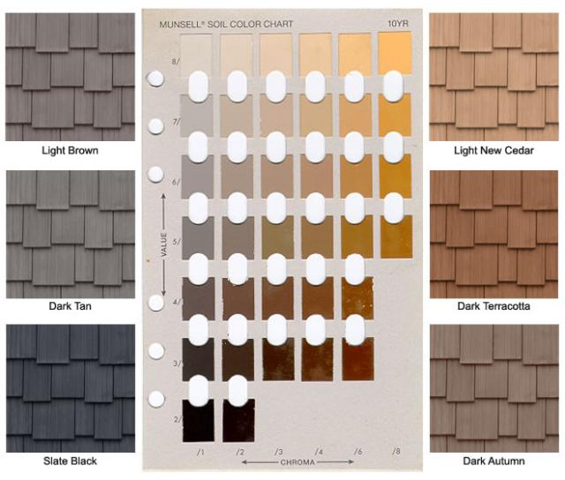

Slide 13
نسجه التربة (القوام) Soil Texture
نسجه التربة هي التوزيع النسبي لمجاميع الأحجام المختلفة لمفصولات التربة أي مدى نعومة وخشونة التربة، وتحدد النسجة المساحة السطحية النوعية للتربة التي تعتمد عليها الكثير من الخواص الكيميائية الفيزياوية والبيولوجية. يتم تحديد النسجة أما عن طريق اللمس أو قياس النسب المختلفة للرمل والغرين والطين في المختبر. ان نسجه التربة من صفات التربة الثابتة حيث من غير المتوقع ان تتغير خلال الفترات الزمنية الاعتيادية، فالتربة المزيجية ستبقى مزيجية والرملية ستبقى رملية إلا إذا حدثت بعض التغيرات غير الاعتيادية في ظروف المنطقة والتي قد تسبب انجراف سطح التربة. أيضا ينتقل الطين وبعض المعادن والمواد الدبالية من الأفاق العليا إلى أفاق التربة السفلى نتيجة لعمليات تكوين التربة وعند ذلك يحصل تباين في نسجه الأفاق المختلفة، وان مقدار هذا الاختلاف يحدد درجة التغيرات التي حصلت في التربة.

Slide 14
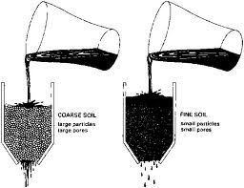
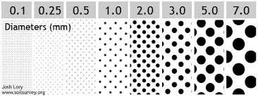

Slide 15
1. مجموعة الترب الخشنة النسجه: وتشمل الترب الحاوية على اكثر من 70 % من وزنها من الرمل ويقع ضمن المجموعة صنفان هما الترب الرملية (Sandy) والترب الرملية المزيجية (Loamy Sand).
2. مجموعة الترب المتوسطة النسجه : وتحتوي هذه المجموعة على تسعة أصناف وتقع ضمنها معظم الترب المهمة زراعياً في العالم، وأهمها التربة المزيجية والمزيجية الرملية.
3. مجموعة الترب الناعمة النسجة : وتشمل الترب الحاوية على 40% أو أكثر من وزنها من الطين. وتشمل ثلاثة أصناف هي الطينية (Clay) والطينية الغرينية (Slit Caly) والطينية الرملية (Sandy Clay).

Slide 16
الكثافة الكثافة الحقيقية للترب
الكثافة هي كتلة المادة الصلبة التي تشغل وحدة الحجوم، وحدتها هي غم/سم³ فاذا ما قدرت كتلة الدقائق الصلبة للتربة في وحدة الحجوم سميت بالكثافة الحقيقة. بصورة عامة تتراوح الكثافة الحقيقية للترب الزراعية بين 2.75-2.6 غم/سم³

Slide 17
الكثافة الظاهرية للتربة
هي وزن سم³ واحد من التربة المحتفظة ببنائها الطبيعي. الحجم هنا يشمل كل من المادة الصلبة والمسامات. الكثافة الظاهرية تكون دائماً اقل من الكثافة الحقيقية لنفس التربة. قيم الكثافة الظاهرية للتربة تعكس نسجتها وبنائها ونوعية معادنها، فالترب الثقيلة تكون كثافتها الظاهرية اقل من الترب الخفيفـة كما ان الكثافة الظاهرية لترب الأفاق العليـــــا اقل من الافاق السفلى لان العليا تكون معرضة للعمليات الزراعية كما ان نمو الجذور يجعلها مفككة ولاحتوائها على نسبة اكبر من المادة العضوية، أيضا الافاق السفلى تكون معرضة للرص بسبب سير المكائن الزراعية وضغط الافاق العليا عليها. تختلف الكثافة الظاهرية ضمن الموسم الزراعي الواحد فتصل إلى 1 غم/سم³ في الترب المحروثة وترتفع إلى 1.6غم/سم³ في نهاية الموسم الزراعي بعد ان تكون التربة قد استقرت كما يؤثر نوعية المحصول والتسميد العضوي على كثافة التربة الظاهرية وخصوصاً للطبقات السطحية. افضل كثافة ظاهرية للترب هي 1.3-1.2 غم/سم³ واقصى حد لها هو 1.4 غم/سم³

Slide 18
تركيب التربة (بناء التربة) Soil Structure
يقصد به الكيفية التي ترتبط بها دقائق التربة الأولية (الرمل والغرين والطين) مع بعضها البعض وما ينتج عنها من تجمعات مختلفة من حيث الشكل والحجم والصلابة. الاختلاف في انتظام الدقائق وتجمعاتها بين تربة واخرى يؤدي إلى اختلاف أشكال وأحجام وانتظام المسامات البينية والذي يؤثر بدوره على صفات التربة الأخرى بصورة مباشرة.

Slide 19
أهم العوامل التي تساعد على تكوين بناء التربة
تأثير النباتات النامية وخاصة الجذور وفعالية احياء التربة والديدان الأرضية والمواد العضوية الناتجة من التحلل.
الايونات الموجبة الممدصة على معقد التبادل.
الترطيب والتجفيف.
الانجماد والذوبان.
العمليات الزراعية وذلك عندما تكون رطوبة التربة بنسبة ملائمة وفي حالة زيادة أو نقصان الرطوبة فأنها تؤدي إلى تلف التجمعات وتفككها.

Slide 20
ويصنف تركيب التربة إلى ....
عديم التركيب كما في التربة الرملية
فتاتي، حبيبات صغيرة
حبيبي، أحجام اكبر
كتلي، كبيرة الأحجام دائرية
عمودي
منشوري
صفائحي

Slide 21
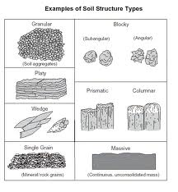
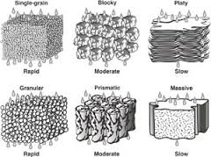
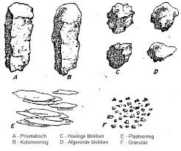
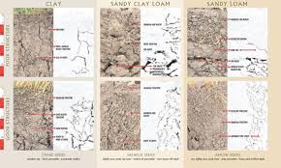

Slide 22
والعوامل المؤثرة على تكوين تركيب التربة
المواد العضوية
الايونات الموجبة
الترطيب والجفاف
جذور النباتات
الانجماد والذوبانية
العمليات الزراعية

Slide 23
هواء التربة Soil Air
1. الأوكسجين ضروري لتنفس جذور النباتات والكائنات الحية في التربة.
2. قلة الأوكسجين تؤدي إلى إعاقة تحلل المواد العضوية وتحرر العناصر الغذائية.
3. قلته تسبب اختزال بعض الأيونات مثل المنغنيزMn⁺⁺ والكبريت ومركبات الحديد إلى صيغ سامة للنبات.
هواء التربة هو خليط من النتروجين والأوكسجين وثاني أوكسيد الكاربون وبخار الماء بكميات متفاوتة. ويعتمد تركيبه على فعاليات الكائنات الحية ونشاط جذور النباتات، درجة ذوبان CO₂ ,O₂ في الماء ومعدل تبادل الغازات مع الهواء الجوي. هواء التربة الموجود في المسامات على اتصال دائم بالهواء الجوي وبالتالي فأن تركيبه يتأثر بدرجة او بأخرى بتركيب الهواء الجوي.

Slide 24
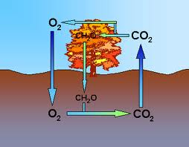
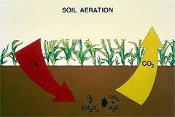
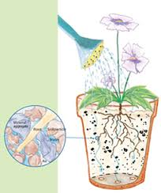

Slide 25
العوامل التي تؤثر على تركيب هواء التربة
نوع التربة: ومقدار المسامات الهوائية الموجودة فيها.
العمق : عموماً الترب تكون ذات محتوى عالي من الأوكسجين في الطبقات البعيدة عن السطح، ثاني أوكسيد الكاربون تكون نسبته خاصة في الأجزاء البعيدة عن السطح أعلى من نسبته في الهواء الجوي.
فعالية الأحياء الدقيقة.
تبادل الغازات بين الجو والتربة .
الاختلافات الموسمية ويعزى ذلك إلى الاختلاف في درجة حرارة التربة والرطوبة

Slide 26
مسامية التربة
التربة مهما كانت مرصوصة ومهما كانت دقائقها صغيرة لابد ان توجد يبنها مسامات يشغلها أما الهواء أو الماء وغالباً الاثنان معاً. قسم من الفراغات تشغلها جذور النباتات والأحياء التي تعيش في التربة. مجموع حجم المسامات بالنسبة للحجم الكلي للتربة تسمى مسامية التربة.

Slide 27
من العوامل التي تؤثر على المسامية،النسجه والبناء ومقدار الرص إضافة إلى التجوية من مواد عضوية وجذور وأحياء وحيوانات التربة. مقدار مسامية الترب الاعتيادية يتراوح بين (60-50 %) في الأفاق العليا وتقل كلما ازداد عمق التربة حتى تصل إلى (30-25 %). إضافة إلى أهمية مسامية التربة في استخداماتها المختلفة للأغراض الزراعية والهندسية والمدنية فان لتوزيع حجوم المسامات كذلك أهمية كبيرة لاستعمالات التربة، فعندما تكون معظم المسامات صغيرة الحجم فان ذلك يؤدي إلى انخفاض في قابلية التربة على توصيل الماء وتبادل الغازات، ولما كانت معظم مسام التربة الرملية كبيرة الحجم فان حركة الماء والهواء فيما تكون عادة عالية مقارنة بالترب المعدنية الأخرى بالرغم من ان مجموع المسامات في هذه الترب منخفضة مقارنة بالترب الأخرى.

Slide 28
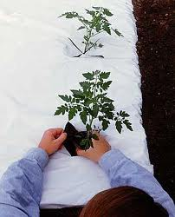
حرارة التربة
تنمو النباتات عندما تكون درجة حرارة الجو 4 م⁵ وعندما تزداد درجة الحرارة يزداد النمو إلى أن تصل إلى 35 م⁵ حيث يبدأ الانخفاض في إنتاج المحاصيل، على ان درجة الحرارة (15-25 م⁵) من الدرجات الأكثر ملائمة لجميع النباتات، تتأثر حرارة التربة بـ
كثافة التربة
ماء التربة
لون التربة
تركيب التربة
أحياء التربة
الغطاء النباتي
العوامل الجوية
الموقع والتضاريس

Slide 29
أسئلة الفصل الثالث/ النظري
س1: لكل لون للتربة دلالة معينة. توسع في هذا المفهوم مع أمثلة ؟
س2: عرف الكثافة الحقيقة والظاهرية للتربة ؟
س3: عدد أهم العوامل التي تساعد على تكوين بناء التربة ؟
س4: ما هي العوامل المؤثرة على تكوين تركيب التربة ؟
س5: بماذا تتأثر حرارة التربة ؟

Slide 30
الأسبوع القادم بأذن الله تعالى
الفصل الرابع ماء التربة

